Slide 1
2DGP 프로젝트 최종 발표
학과: 게임공학과
학번: 2021180022
이름: 오제훈

Slide 2
기존 계획 대비 최종 개발 진척도
내용 | 기존 계획 | 최종 구현 | 진척도
스테이지 | 3가지 스테이지 구현 | 1개의 스테이지에 일정 시간 이후 난이도 상승으로 대체 | 40%
게임 로직 | 재화 시스템, 적과 발사체, 식물간의 충돌처리, 식물 설치 및 좀비 생성 등 | 모두 구현 | 100%
사운드 | 발사 사운드, 파괴 사운드, 배경음악, 재획 사운드 | 일부 구현 | 60%
식물 종류 | 기본 식물, 다중 발사 식물, 특수 능력 식물, 바리케이드 식물, 해바라기 | 기본 식물, 바리케이드 식물, 해바라기 까지 구현 | 60%
기존 계획 대비 최종 개발 진척도 |  |  | 약 65%

Slide 3
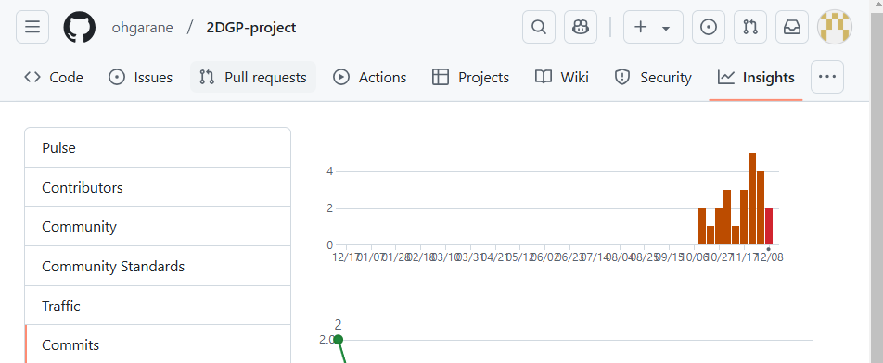
깃 커밋 통계
커밋 날짜 | 커밋 횟수
Week of OCT 13 | 2 commit
Week of OCT 20 | 1 commit
Week of OCT 27 | 2 commit
Week of NOV 3 | 3 commit
Week of NOV 10 | 1 commit
Week of NOV 17 | 3 commit
Week of NOV 24 | 5 commit
Week of DEC 1 | 4 commit
Week of DEC 8 | 2 commit

